Slide 1
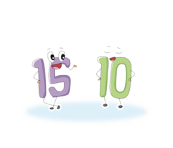
五年级数学·下 新课标[冀教] 第2单元
4 异分母分数加减
第1课时
WWW.PPT818.COM

Slide 2
课前热身：
把下面每组中的两个分数通分。
1
2
3
7
1
3
和
和
和
3
5
4
12
6
8
5
6
18
14
4
9
和
和
和
15
15
24
24
24
24

Slide 3
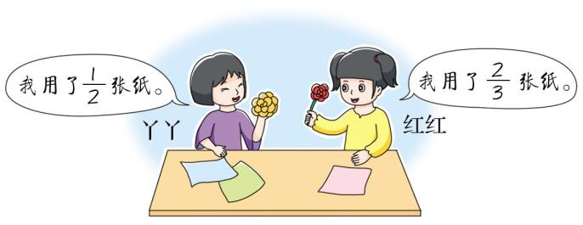
丫丫和红红用同样大的彩纸折纸花。
1
2
我用了 张纸。
我用了 张纸。
2
3
(1)她俩一共用了多少张纸?
(2)红红比丫丫多用了几分之几张纸?

Slide 4
丫丫用了
张纸，
她俩一共用了多少张纸
求它们的和是多少
1
用加法
2
红红用了
张纸
2
红红比丫丫多用几分之几张纸
求它们的差是多少
用减法
3
1
2
因为 和 的分母不同，无法直接计
算，所以要先通分，再计算。
2
3

Slide 5
规范解答
1
2
3
4
7
（1）
+
=
+
=
（张）
2
3
6
6
6
7
答：她俩一共用了 张纸。
6
2
1
4
3
1
（2）
－
=
－
=
（张）
3
2
6
6
6
1
答：红红比丫丫多用了 张纸。
6

Slide 6
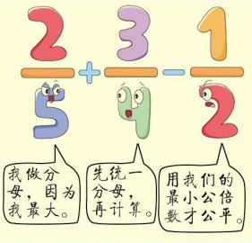
异分母分数相加减,先通分,化成同分母分数,再按照同分母分数的加减法法则计算。结果不是最简分数的要化成最简分数。

Slide 7
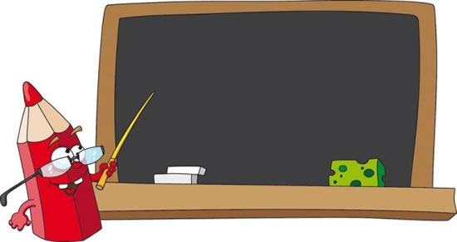
巧学妙记
同分母，相加减，
直接计算很简单。
异分母，相加减，
通分转化再计算。

Slide 8
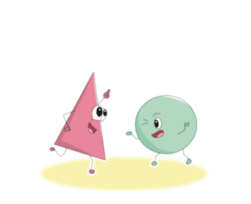
再
见

